Slide 1
CAVITA’ ORALE
FOCUS 3

Slide 2
LA CAVITÀ ORALE :
PRIMO TRATTO DEL CANALE ALIMENTARE E L’ANTICAMERA DELLE VIE AEREE.
CONTIENE ORGANI ESSENZIALI PER:
- MASTICAZIONE (DENTI)
- ARTICOLAZIONE DEL LINGUAGGIO E GUSTO (LINGUA)
- ELABORAZIONE DEL CIBO (GHIANDOLE SALIVARI MAGGIORI E MINORI)
LA CAVITA’ ORALE È INNERVATA DA 5 DIFFERENTI NERVI CRANICI.
LA BOCCA SI PRESENTA DISTINTA IN DUE PARTI:
- VESTIBOLO DELLA BOCCA (ANT)
- CAVITÀ ORALE PROPRIAMENTE DETTA (POST).

Slide 4
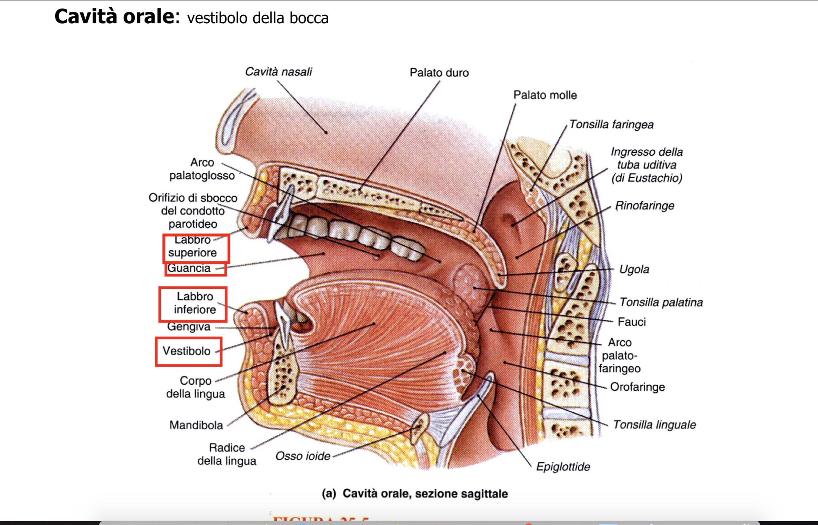

Slide 5
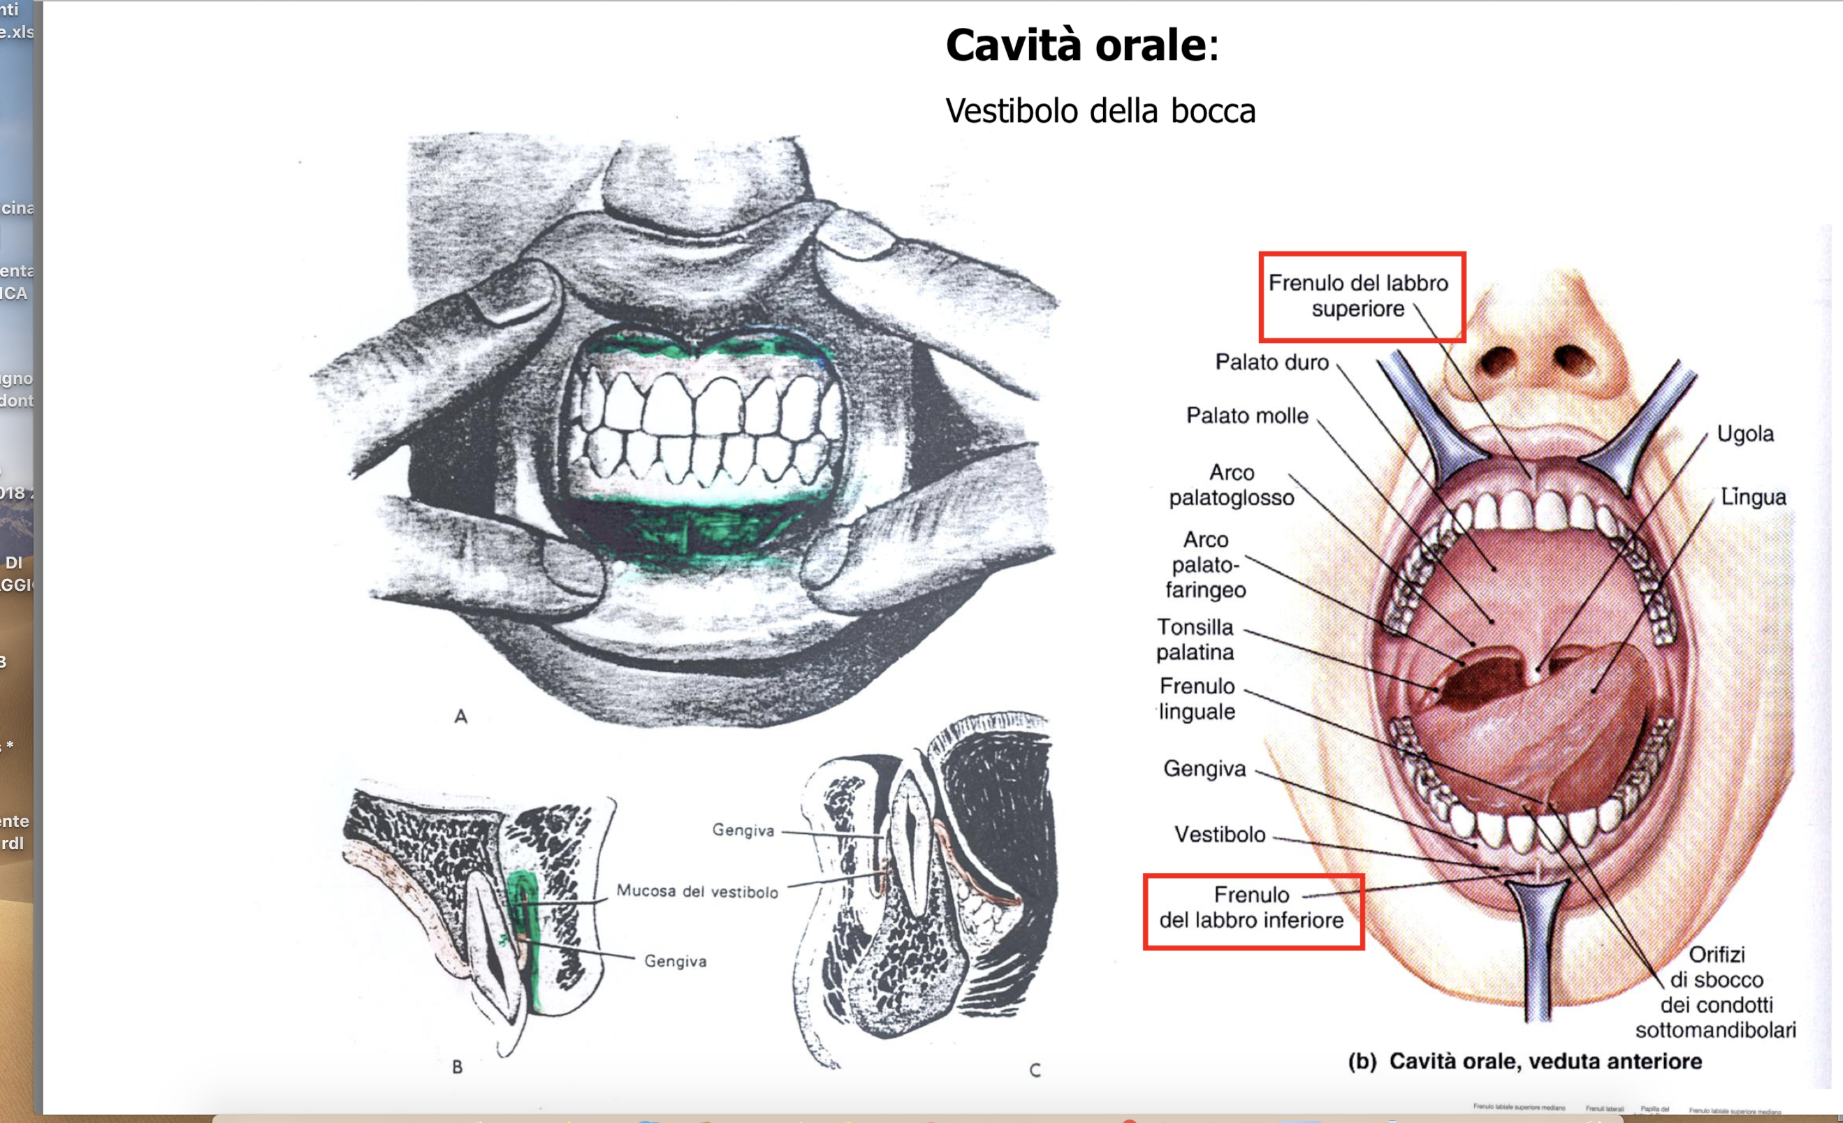

Slide 6
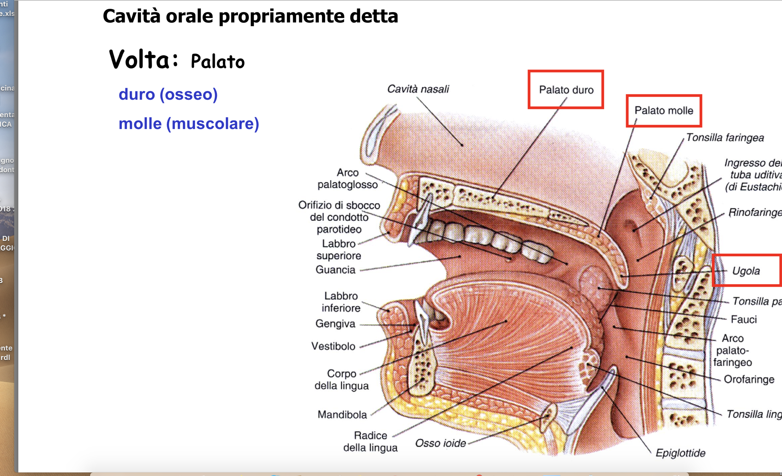

Slide 12
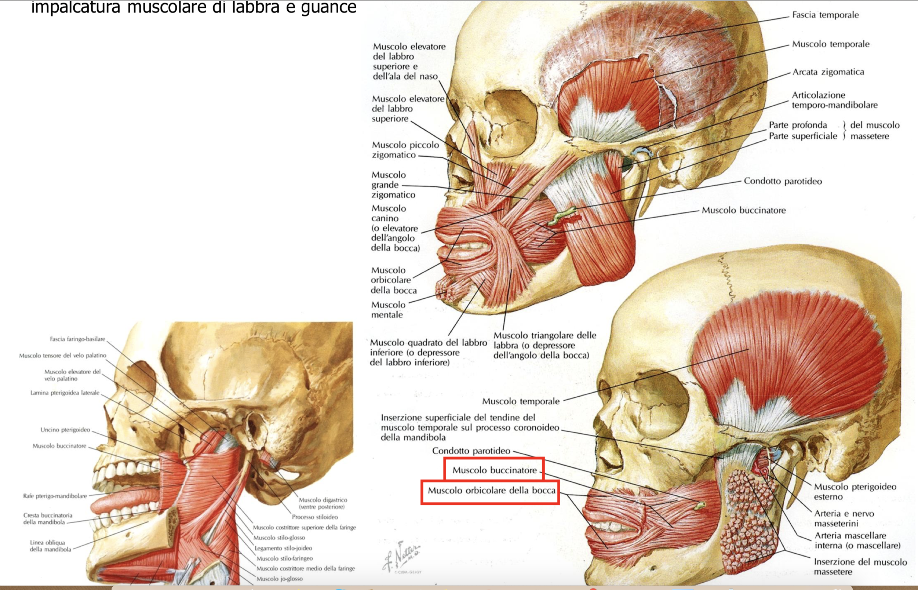

Slide 13
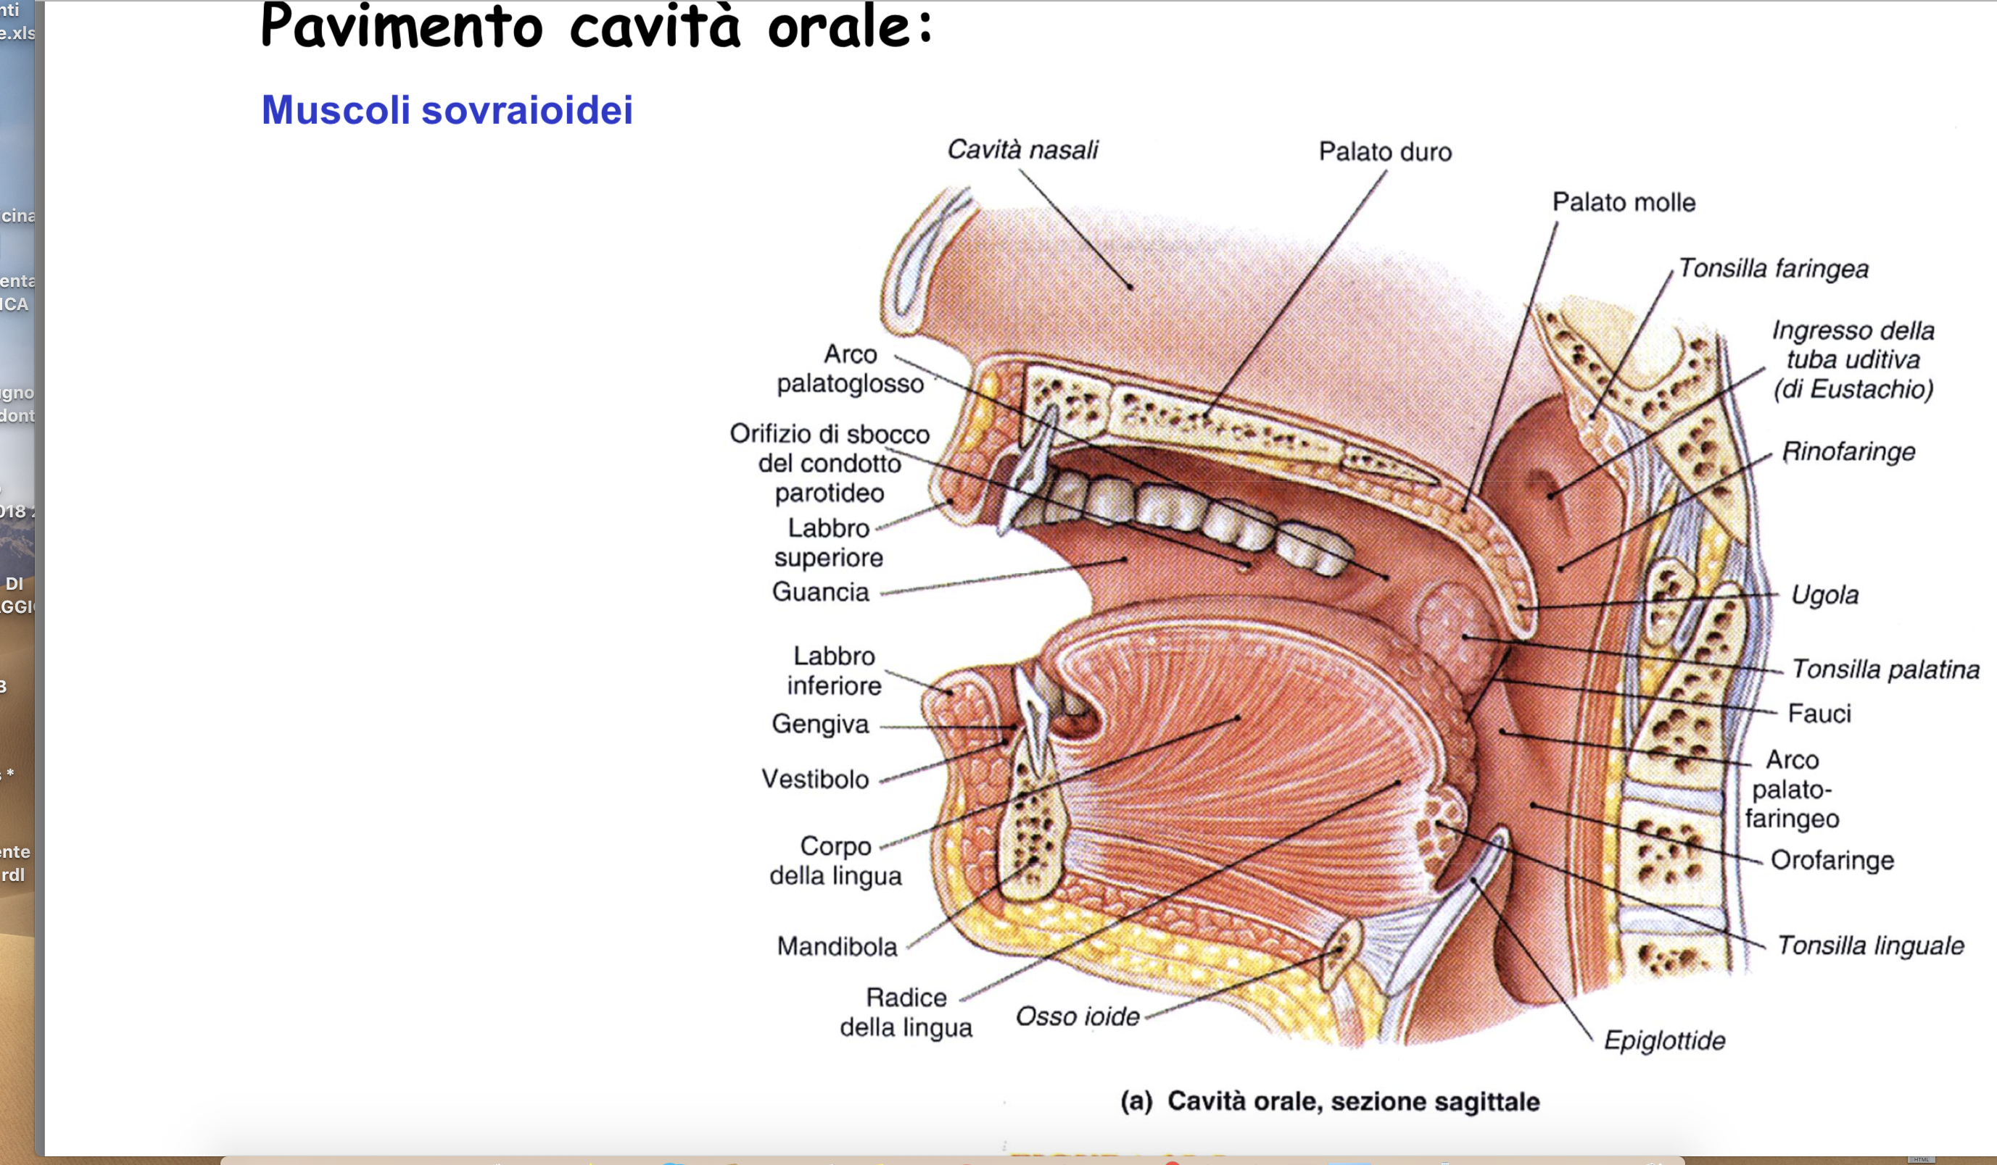

Slide 14
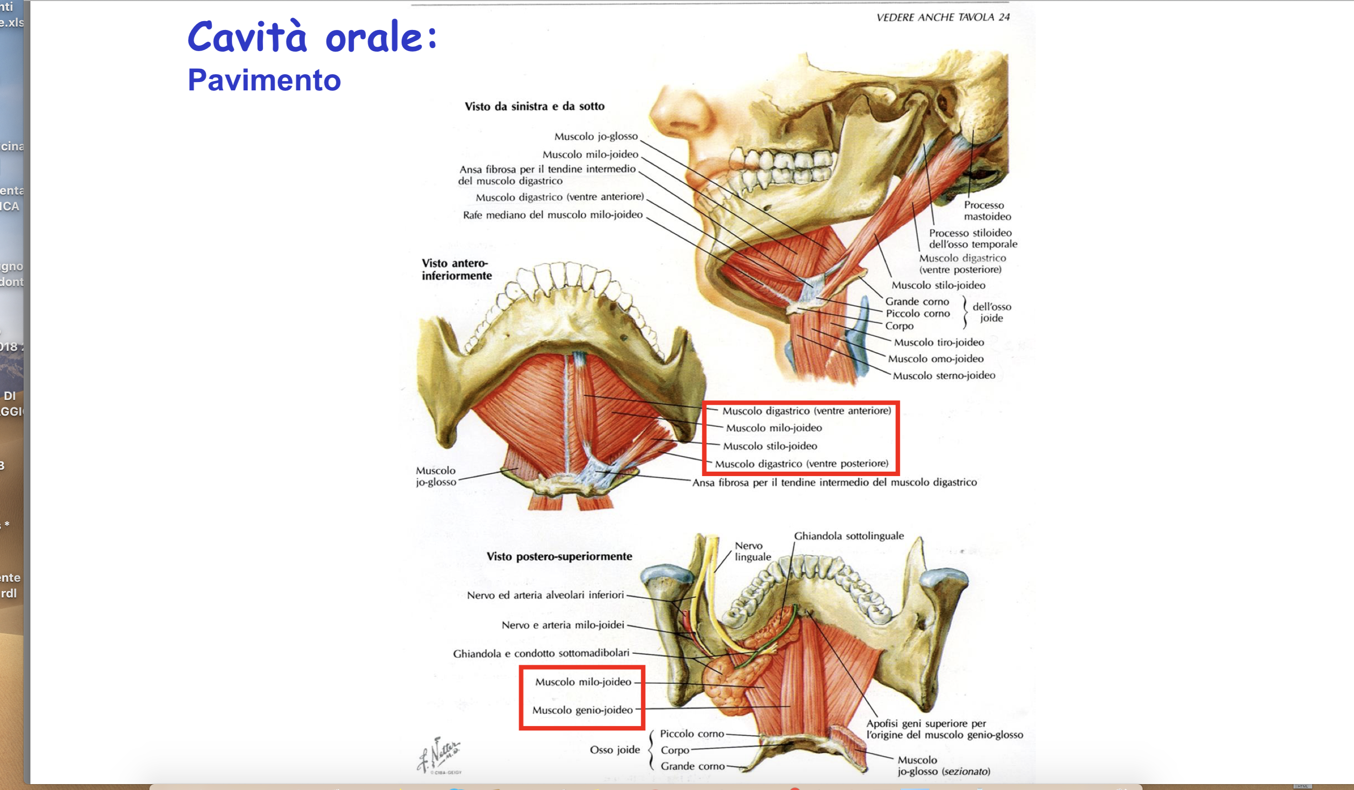

Slide 15
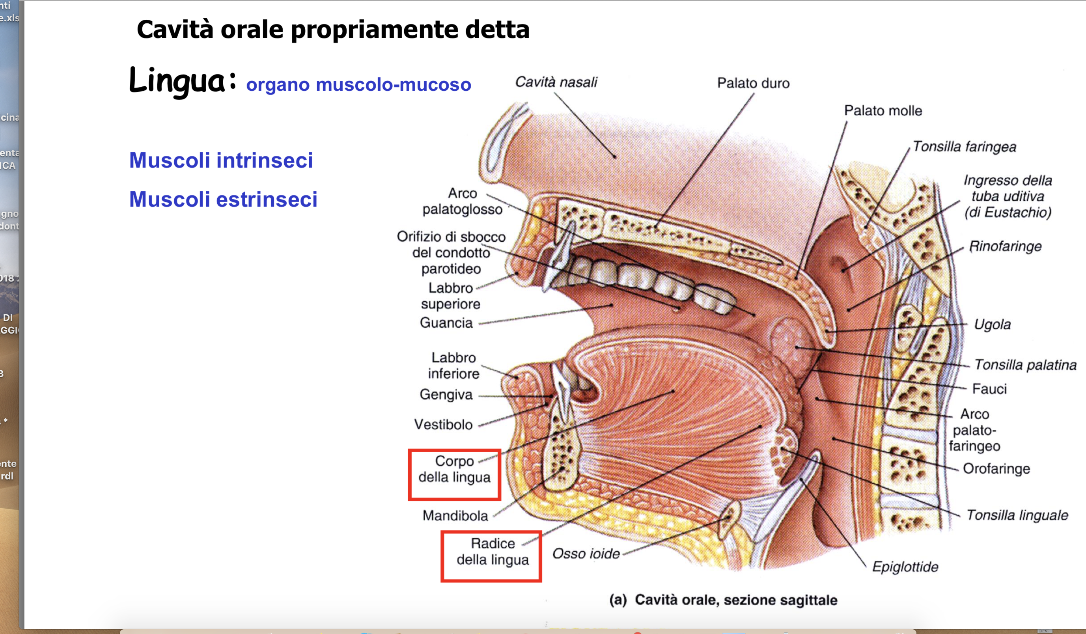

Slide 16
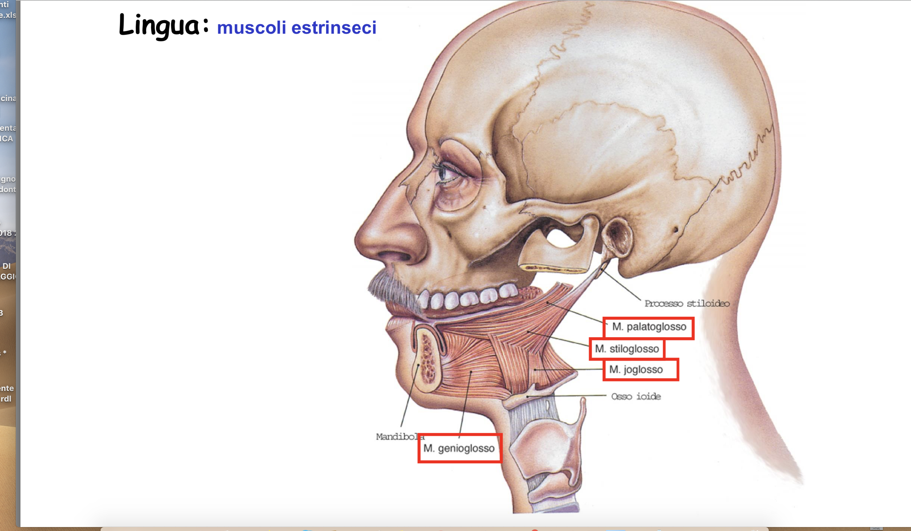

Slide 19
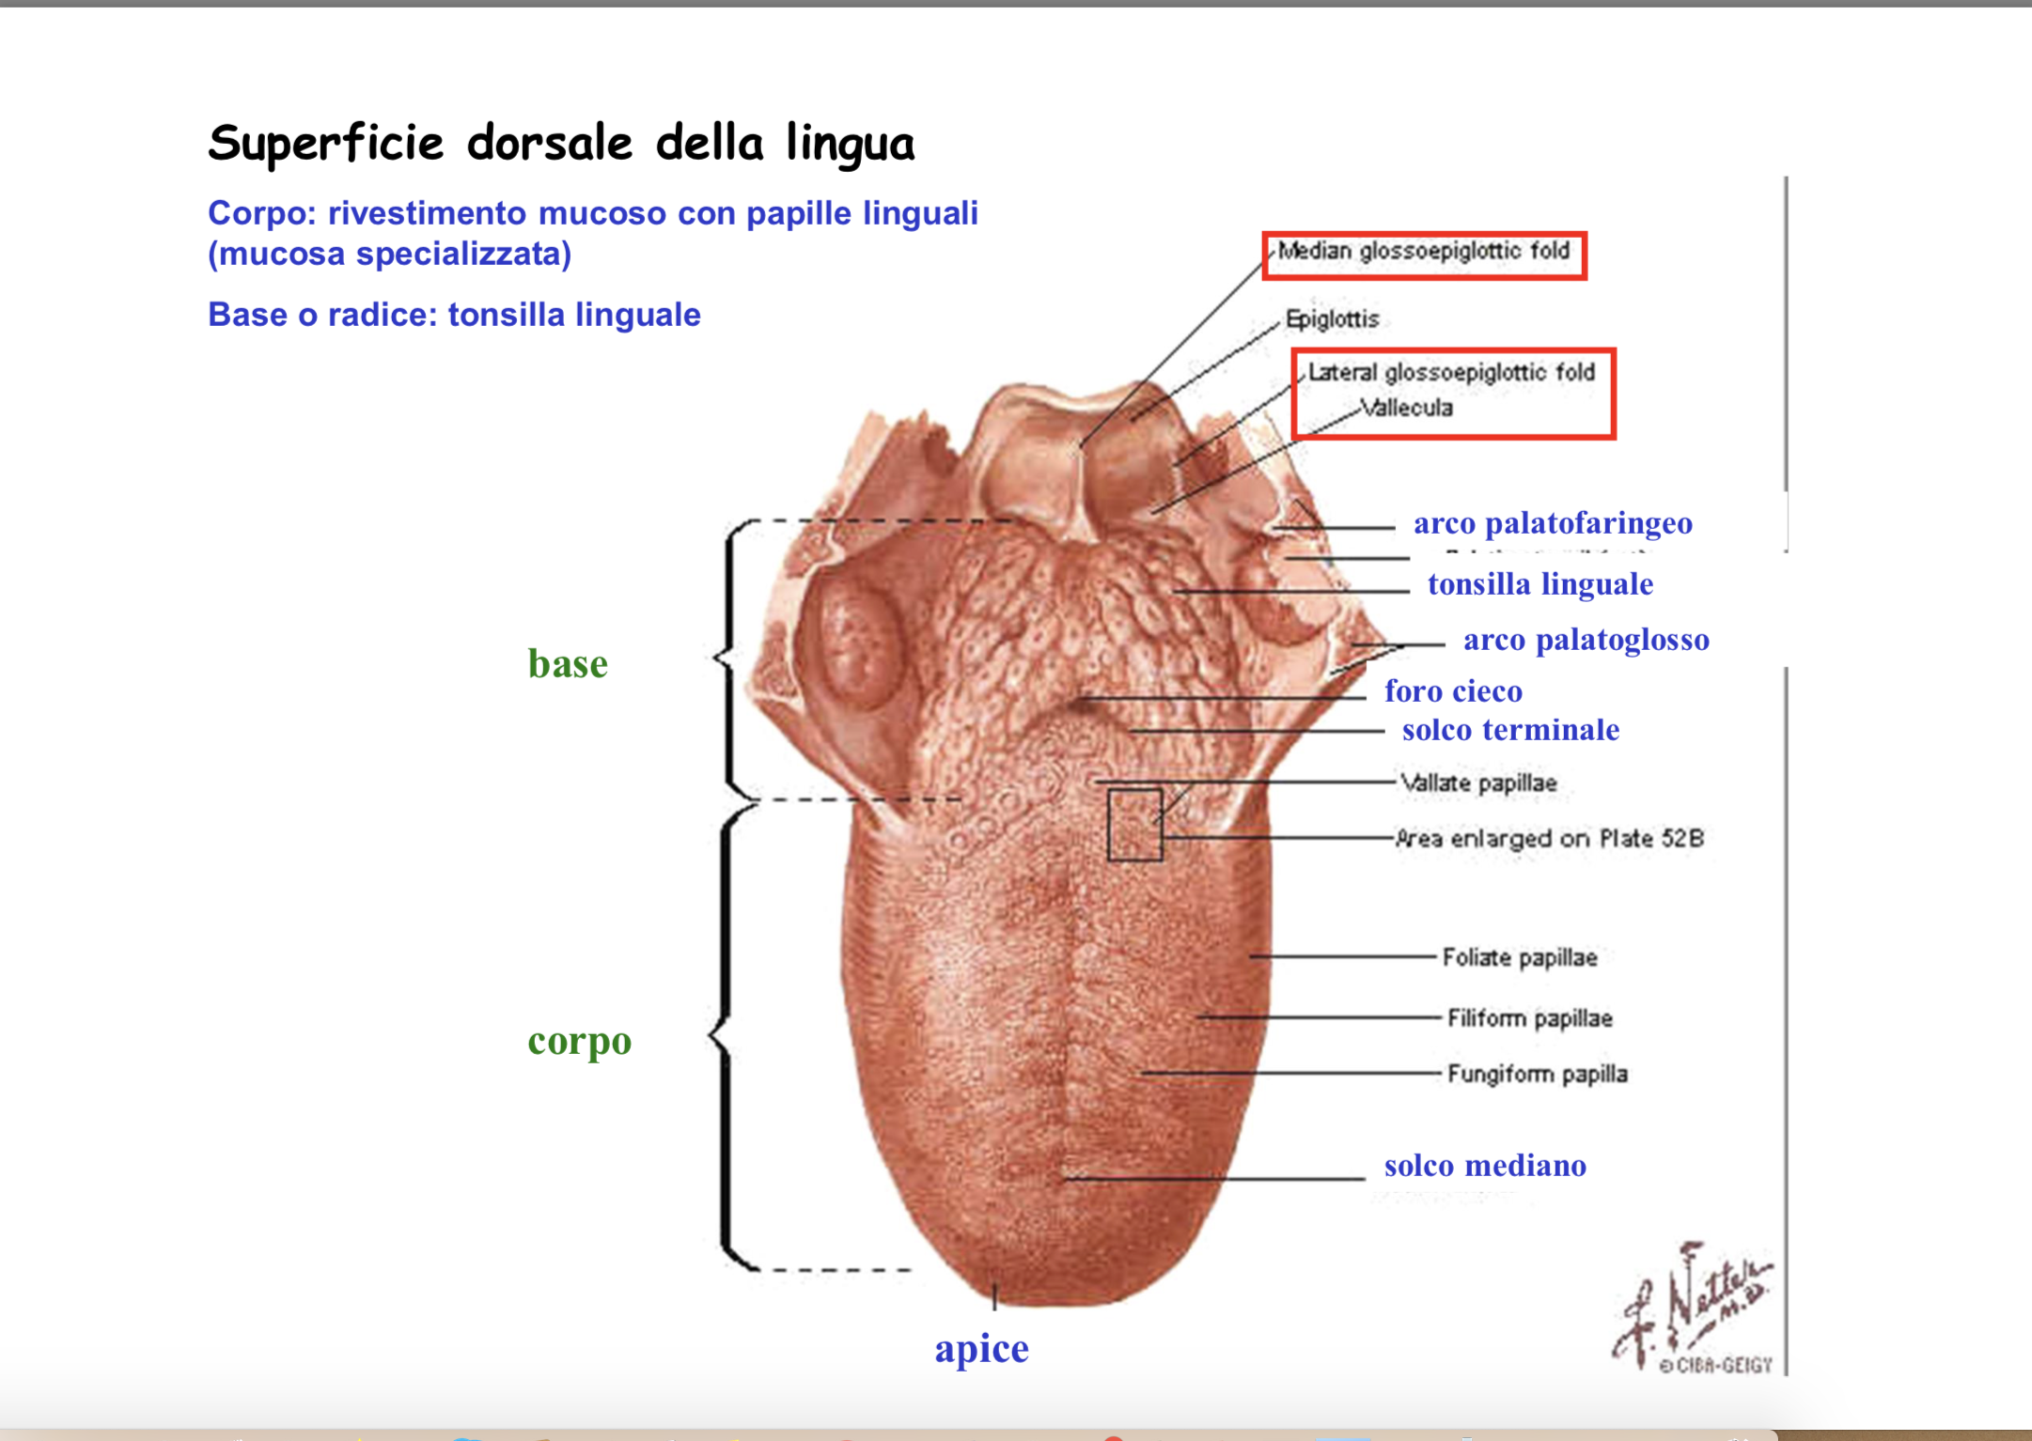

Slide 22
Cavita’ nasali

Slide 27
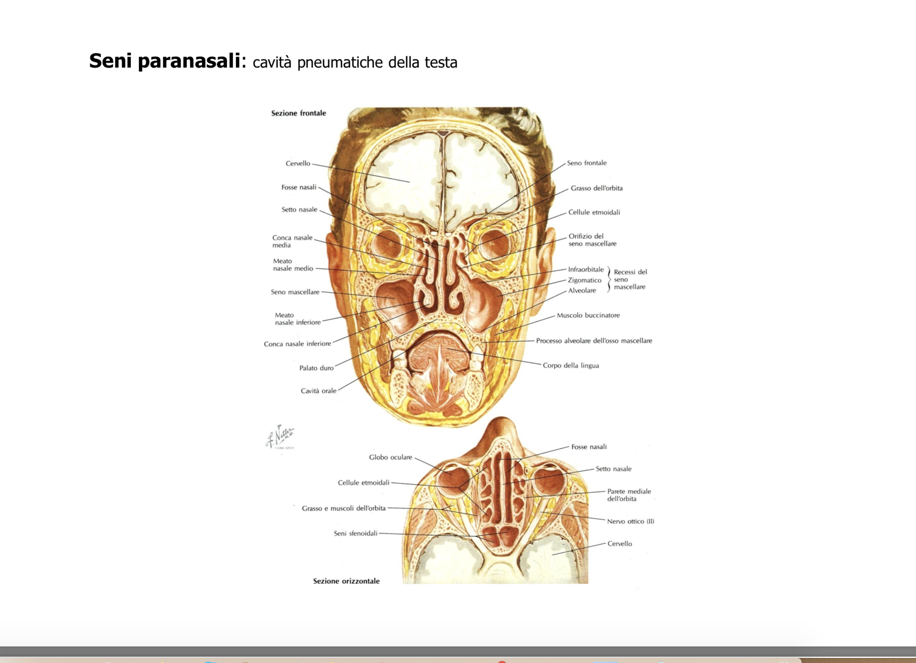

Slide 31
Caso clinico particolare:
un paziente giunto in osservazione per ostruzione nasale monolaterale destra associata a diplopia. Il paziente era stato operato per poliposi nasale 10 anni prima. La TAC eseguita mostrava un enorme espansione del seno mascellare destro con erosioni ossee compatibile con mucocele.
Mucocele:Il mucocele è una formazione cistica caratterizzata da un eccessivo accumulo di secreto mucoso. Questa lesione di manifesta come una tumefazione circoscritta
Pre-operatoria
Post- operatpria

Slide 32
Caso clinico 2:
l paziente era giunto in PS per la comparsa da circa 6-8 mesi di episodi di cefalea nucale ricorrente, associato a disturbi visivi nell’occhio destro. L’obiettività endoscopica endonasale era nella norma. La risonanza magnetica nucleare aveva evidenziato la presenza di una sinusite isolata in una concamerazione laterale del seno sfenoidale
TRATTAMENTO: DRENAGGIO X l’abbatimento della parete che isolava la celletta dal resto della cavità sfenoidale.

